Slide 1
HỆ MẶT TRỜI
?
Nếu xem một nguyên tử như hệ mặt trời và các hành tinh là các electron và mặt trời là hạt nhân? Quan sát sự chuyển động và rút ra nhận xét ?

Slide 2
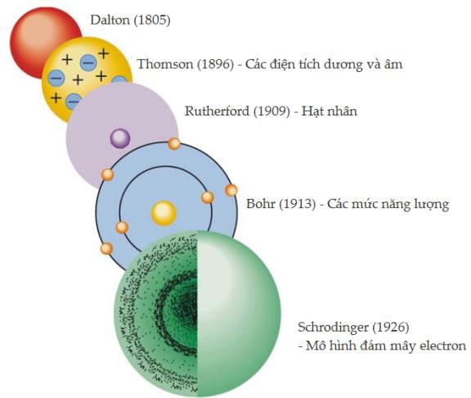

Slide 3
Trong nguyên tử, các electron chuyển động như thế nào ? chiếm mức năng lượng nào? Trình tự sắp xếp các mức năng lượng ? Việc phân bố các electron trong nguyên tử tuân theo những nguyên lí và quy tắc nào?

Slide 4
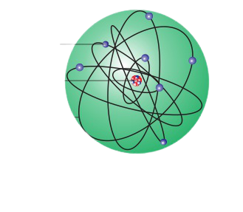
BÀI 4: CẤU TRÚC LỚP VỎ
ELECTRON CỦA NGUYÊN TỬ
Electron
Hạt nhân
Quỹ đạo Electron
Giáo viên: Nguyễn Thị Kiều Trinh

Slide 5
NỘI DUNG BÀI HỌC
I.SỰ CHUYỂN ĐỘNG CỦA CÁC ELECTRON TRONG NGUYÊN TỬ
II.LỚP ELECTRON VÀ PHÂN LỚP ELECTRON
III.CẤU HÌNH ELECTRON NGUYÊN TỬ

Slide 6
CÁC ELECTRON CHUYỂN ĐỘNG NHƯ THẾ NÀO ?
?

Slide 7
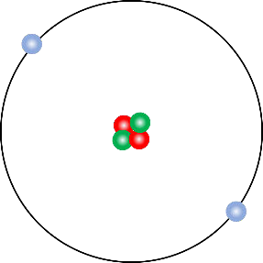
I. SỰ CHUYỂN ĐỘNG CỦA CÁC ELECTRON TRONG NGUYÊN TỬ
Đầu TK XX khoa học cho rằng các e chuyển động xung quanh hạt nhân ngtử theo những quỹ đạo xác định
Quan điểm về sự chuyển động của các e những năm đầu TK XX
Mô hình nguyên tử theo Rutherford- Bohr

Slide 8
I. SỰ CHUYỂN ĐỘNG CỦA CÁC ELECTRON TRONG NGUYÊN TỬ
Mô hình nguyên tử theo Rutherford- Bohr
Mô hình nguyên tử hiện đại
Theo mô hình hiện đại: Các electron chuyển động rất nhanh trong khu vực xung quanh hạt nhân nguyên tử không theo những quỹ đạo xác định tạo nên vỏ nguyên tử.

Slide 9
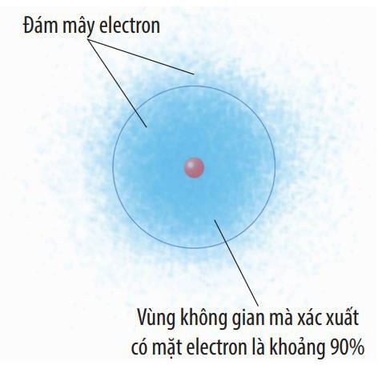
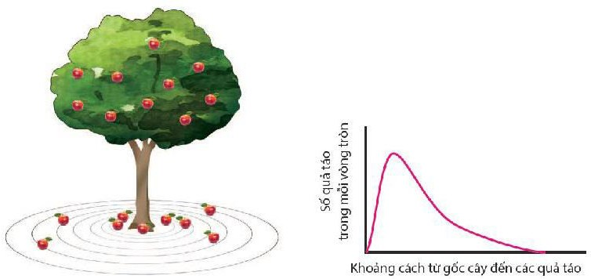
Orbital nguyên tử (AO) là khu vực không gian xung quanh hạt nhân nguyên tử mà tại đó xác suất tìm thấy electron là lớn nhất ( khoảng 90%)

Slide 10
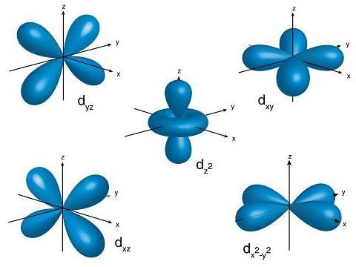
Hình dạng của các orbital s và p

Slide 11
I. SỰ CHUYỂN ĐỘNG CỦA CÁC ELECTRON TRONG NGUYÊN TỬ
?
Hãy cho biết mối liên hệ giữa
số e, số p và số hiệu nguyên tử (Z)?
số e = số p = số hiệu nguyên tử (Z)
Thí dụ: Xác định số e và số p của nguyên tử O (Z=8) và Cl (Z=17)?
Cl: Z =17→ có 17e và 17p
O: Z =8→ có 8e và 8p

Slide 12
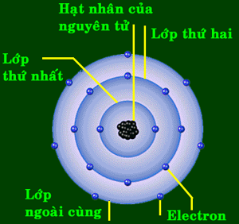
II. LỚP ELECTRON VÀ PHÂN LỚP ELECTRON
1. Lớp electron
Sơ đồ sự phân bố electron trên các lớp của nguyên tử

Slide 13
II. Lớp electron và phân lớp electron
1. Lớp electron
- Các electron có mức năng lượng gần bằng nhau được xếp vào cùng một lớp
- Năng lượng e lớp 1< 2<3<4….
- Có 7 lớp electron như sau:
Thứ tự lớp (n) | 1 | 2 | 3 | 4 | 5 | 6 | 7
Tên lớp | K | L | M | N | O | P | Q

Slide 14
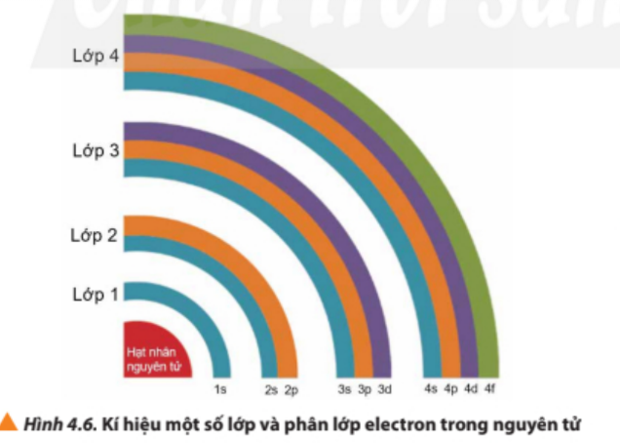

Slide 15
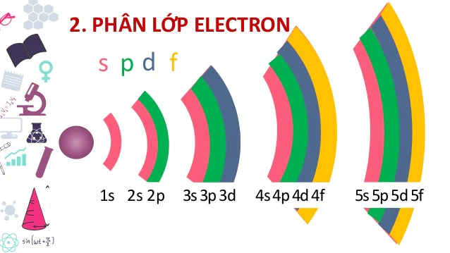
II. Lớp electron và phân lớp electron
2. Phân lớp electron:
Các e có mức năng lượng bằng nhau được xếp vào cùng 1 phân lớp.
- Các phân lớp kí hiệu bằng các chữ cái: s, p, d, f.
- Mức năng l­ượng của các phân lớp trên cùng một lớp: s<p<d<f.
* Số phân lớp trên 1 lớp
Lớp K(n=1) có 1 phân lớp (1s). Lớp L(n=2) có 2 phân lớp (2s,2p). Lớp M(n=3) có 3 phân lớp ( 3s,3p,3d). Lớp N(n=4) có 4 phân lớp ( 4s,4p,4d,4f).
Chú ý: từ lớp O→ Q mỗi lớp đều có 4 phân lớp là:
( ns,np,nd,nf).

Slide 16
Sè obitan trong mét ph©n líp electron.
Sè l­ượng vµ h×nh d¹ng cña obitan phô thuéc vµo ®Æc ®iÓm cña mçi ph©n líp electron:
- Ph©n líp s: cã 1 orbital_h×nh cÇu.
- Ph©n líp p: cã 3 orbital_h×nh sè 8 næi
- Ph©n líp d: cã 5 orbital
- Ph©n líp f: cã 7 orbital
H×nh d¹ng phøc t¹p

Slide 17
Cấu hình electron nguyên tử
Trong nguyên tử, các electron trên mỗi obital có 1 mức năng lượng xác định. Người ta gọi mức năng lượng này là mức năng lượng obital nguyên tử (mức năng lượng AO)

Slide 18
7p
6d
7S
5f
6p
5d
6S
4f
5p
4d
5S
4p
4S
3d
3p
Chiều tăng của mức năng lượng
3S
2S
2p
1S
Mối quan hệ về mức năng lượng của các obitan
trong những phân lớp khác nhau

Slide 19
THỨ TỰ CÁC MỨC NĂNG LƯỢNG TRONG NGUYÊN TỬ
MỨC NĂNG LƯỢNG
4f
4d
4
4p
3d
4s
3
3p
3s
2p
2
2s
1
1s
Nguyên lí vững bền: Ở trạng thái cơ bản, các electron trong nguyên tử chiếm lần lượt những orbital có mức năng lượng từ thấy đến cao
1s 2s2p 3s3p 4s 3d 4p 5s 4d 5p 6s ……………

Slide 20
Trật tự các mức năng lượng obitan nguyên tử
1s
2s 2p
3s 3p 3d
4s 4p 4d 4f
5s 5p 5d 5f 5g
6s 6p 6d 6f 6g 6h
7s 7p 7d 7f 7g 7h 7i
Sơ đồ phân bố mức năng lượng của các lớp và các phân lớp
1s 2s2p 3s3p 4s 3d 4p 5s 4d 5p 6s ……

Slide 21
Nguyên lí Pauli
Ô lượng tử
Biểu diễn:
AOs AOp
VD:
1s 2s 2p_{x}2p_{y}2p_{z}
Trên một obitan nguyên tử chỉ có thể có nhiều nhất là hai e và hai e này chuyển động tự quay khác chiều nhau xung quanh trục riêng của mỗi e.
e ghép đôi
e độc thân

Slide 22
Lớp | K n=1 | L n=2 |  | M n=3 |  |  | N n=4
Phân lớp | 1s | 2s | 2p | 3s | 3p | 3d | 4s | 4p | 4d | 4f
AO trong phân lớp
Số e tối đa trong phân lớp
Số e tối đa của lớp
1
1
3
1
3
5
1
3
5
7
2
2
6
2
6
10
2
6
10
14
2
8
18
32
Sè e tèi ®a cña líp n lµ 2n²( n=1→4)
Sè e tèi ®a cña líp n(nếu n=5→7) lµ 32 e

Slide 23
Quy tắc Hund
Trong cùng 1 phân lớp các electron sẽ phân bố trên các obital sao cho số electron độc thân là tối đa và các electron này phải có chiều tự quay giống nhau.
Cấu hình đúng
Cấu hình không đúng

Slide 24
CẤU HÌNH ELECTRON NGUYÊN TỬ
- Biểu diễn sự phân bố electron trên các phân lớp thuộc các lớp khác nhau
- Qui ước cách viết cấu hình e:
Số thứ tự lớp electron được ghi bằng chữ số (1, 2, 3…)
Phân lớp được ghi bằng các chữ cái thường (s, p, d, f)
Số e trong một phân lớp được ghi bằng số phía trên
bên phải của phân lớp (s², p⁶, d¹⁰…)
1
2
Số e trong một phân lớp
s
Số thứ tự lớp electron
Kí hiệu phân lớp

Slide 25
Cách viết cấu hình electron:
- Bước 1: Xác định số e trong nguyên tử (Z)
Fe (Z=26):
Z= e = 26e
Bước 2: Các e được phân bố theo thứ tự các AO có mức năng lượng tăng dần, theo các nguyên lí và qui tắc
1s²
2s²
2p⁶
3s²
3p⁶
4s²
3d⁶
Bước 3: Sắp xếp lại theo thứ tự lớp (nếu Z>20)
1s²
2s²
2p⁶
3s²
3p⁶
3d⁶
4s²

Slide 26
Fe (Z=26):
1s²
2s²
2p⁶
3s²
3p⁶
3d⁶
4s²
Viết gọn: [Ar] 3d⁶4s²
Cấu hình e theo ô AO:
3s²
3p⁶
3d⁶
4s²
3d⁶

